Slide 1
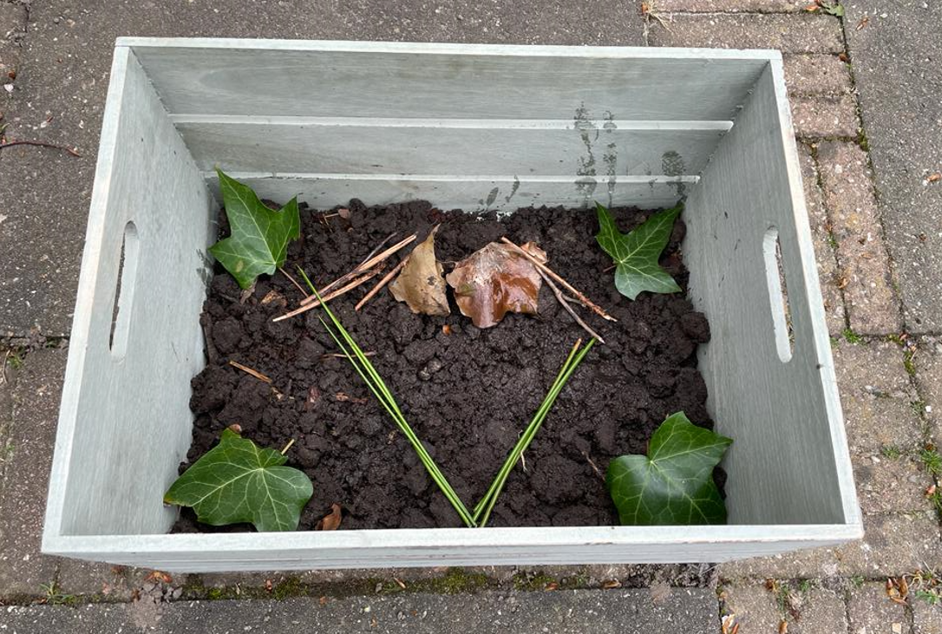
De omgekeerde wereld
2 Koningen 5: 2-3
Er kwamen vaak Arameeërs naar Israël om te roven en te stelen. Op één van die tochten hadden ze een jong meisje uit Israël meegenomen naar hun land. Dat meisje was nu een slavin van de vrouw van Naäman. Op een keer zei ze tegen haar meesteres: ‘Ach, kon uw man maar naar de profeet in Samaria gaan. Die zou hem wel beter maken!’
2 Koningen 5:13
....Maar zijn dienaren kwamen achter hem aan en zeiden: ‘Meester, als die profeet u iets moeilijks had gevraagd, had u het vast en zeker gedaan. En nu heeft hij alleen maar gezegd: ‘Was u, dan zult u genezen zijn.’
Nodig
modder (water mengen met aarde of zand)
takjes of kwasten om mee te verven
bladeren of andere materialen uit de natuur om het schilderij mee te versieren
papier, een plaat of een bak om het schilderij op te maken.
Uitleg activiteit Het verhaal van Naäman lijkt wel de omgekeerde wereld. De belangrijke Naäman heeft de hulp nodig van zijn slavin en zijn dienaren om weer beter te kunnen worden. Voor God maakt het niet uit wie je bent, legeraanvoerder, slavin of dienaar, iedereen is gelijk. Modder lijkt ook onbelangrijk. En van modder een kunstwerk maken lijkt wel de omgekeerde wereld! Pak een takje of kwast en schilder het met modder! Vertel aan elkaar wat je hebt gemaakt en waarom.
Vraag om door te praten:
Wat zou jij willen omkeren in de wereld?
Water zorgt in dit verhaal voor genezing. Kun je iets anders noemen uit de natuur wat een geneeskrachtige werking heeft?
Wat zou God jou door de natuur willen laten zien?

